Slide 1



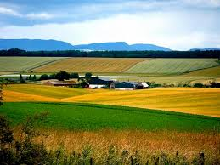

Oportunități de subvenționare din FNDAMR -
Anul 2024
  Dezvoltăm agricultura și zonele rurale!
www.aipa.gov.md

Slide 2

CADRUL NORMATIV vs
POLITICI DE SUBVENȚIONARE
Legea cu privire la subvenționarea în agricultură și mediului rural nr. 71/2023
Subvenționarea investițiilor HG nr. 491/2023
Subvenționarea în avans HG nr. 465/2023
Subvenționarea complementară HG nr. 464/2023
Plăți directe – HG nr. 492/2023
Programul LEADER – HG nr. 277/2022
Îmbunătățiri funciare
HG nr. 985/2020
Dezvoltăm agricultura și zonele rurale!
www.aipa.gov.md

Slide 3

UNITATE ADMINISTRATIV-TERITORIALĂ
FERMIERI
AUAI
GRUPURILE DE ACȚIUNE LOCALĂ
ORGANIZAȚIE DIN DOMENIUL CERCETĂRII ȘI INOVĂRII, INSTITUȚIE DE ÎNVĂȚĂMÂNT CU PROFILURI AGROINDUSTRIALE
PERSOANĂ JURIDICĂ SAU FIZICĂ CARE DESFĂȘOARĂ ACTIVITATE ÎN MEDIUL RURAL
SUBIECȚII SUBVENȚIONĂRII
Dezvoltăm agricultura și zonele rurale!
www.aipa.gov.md

Slide 4
cel mult 9 salariați;
fermier micro
realizează o cifră anuală de afaceri de până la 18 mil. lei.
Clasificarea fermierilor
cel mult 49 salariați;
fermier mic
realizează o cifră anuală de afaceri de până la 50 mil. lei.
cel mult 249 salariați;
fermier mijlociu
realizează o cifră anuală de afaceri de până la 100 mil. lei.
fermier mare
mai mult de 249 salariați;
realizează o cifră anuală de afaceri nai mare de 100 mil. lei.
Dezvoltăm agricultura și zonele rurale!
www.aipa.gov.md
#5
Brand Strategy

Slide 5



  Se acordă solicitantului de subvenții în proporție de cel mult 80% din valoarea costurilor curente suportate
COMPLEMENTARE
PLĂȚI DIRECTE
  Plăți per cap de animal - deține și exploatează animale din speciile: bovine, ovine, caprine, cabaline;
  Plăți per kg de produs - deține și exploatează animale din speciile: bovine, ovine, caprine, porcine, păsări, iepuri, pești;
  Animalele sunt asigurate și înregistrate
Criterii specifice de eligibilitate
pentru formele de subvenționare
  Deține un proiect investițional viabil;
  Perioada de implementare până la 24 luni;
  Contribuția financiară – cel puțin 10 % din valoarea proiectului
PLĂȚI ÎN AVANS
  Deține un proiect investițional;
  A suportat integral costurile de implementare a proiectului;
  Este deținătorul legal al bunurilor imobile în care s-a efectuat investiția
POST
INVESTIȚII
  A suportat costuri de implementare a etapelor proiectului;
  Perioada de implementare – până la 36 luni, divizată cel mult în 3 etape;
  Contribuție financiară – cel puțin 50%
INVESTIȚII
PE ETAPE
Dezvoltăm agricultura și zonele rurale!
www.aipa.gov.md

Slide 6

Subvenționarea investițiilor (HG 491/2023)
(cererile se depun în cadrul apelului)
Investiții în exploatații zootehnice
Investiții în infrastructura de producere, prelucrare sau comercializare a produselor de origine animală
Stimularea dezvoltării turismului în mediul rural
Dezvoltarea infrastructurii aferente exploatației
Investiții în producere pe teren protejat
Investiţii în sisteme și echipamente pentru irigare
Investiții în bazine de acumulare a apei pentru irigare
Investiții în exploatații din sectorul vegetal
Investiții în exploatații din sectorul viticol
Investiții în infrastructura de producere, prelucrare sau comercializare în sectorul vitivinicol
Investiții în infrastructura de producere, prelucrare sau comercializare în sectorul vegetal
Investiții în tehnologii de lucrare a solului

Slide 7
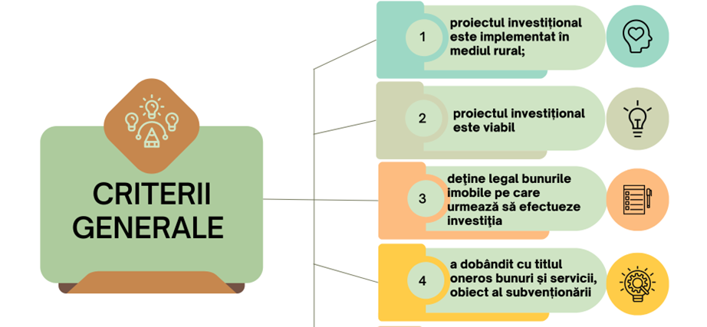
Dezvoltăm agricultura și zonele rurale!
www.aipa.gov.md

Slide 8

Majorări de subvenții
Cuantumuri majorate din valoarea subvenției autorizate | Măsuri de sprijin |  | Măsuri de sprijin
 | 2.1 | 2.2 | 2.3 | 2.4 | 2.5 | 2.6 | 2.7 | 2.8 | 2.9 | 2.10 | 2.11 | 2.12
+10% Tineri/ Femei fermieri, Migranți reveniți (cel mult 4 apeluri și nu va depăși valoarea - 500 mii lei/beneficiar)
+20% utilaje și echipamente producție autohtonă
+25% GP și CÎ
+ 25% Fermieri – gen de activitate producerea laptelui de vaci, oi sau capre
+25% construcția obiectelor de infrastructură destinate biosecurității în exploatație
Dezvoltăm agricultura și zonele rurale!
www.aipa.gov.md
Notes:
De adaugat încă ceva la post – investițional si de sters aceste 2 cercuri

Slide 9

SP_2.1 Investiții în producere pe teren protejat
Material de construcție a serelor, a solarelor și a tunelurilor/ material de acoperire sau materialul nețesut de tip AGRIL
Echipamentul, utilajul sau accesoriile care constituie sisteme pentru controlul condițiilor de mediu
Mașinile, utilajele sau accesoriile pentru producerea răsadurilor în palete celulare
Utilajul sau echipamentul pentru lucrarea solului, protecția plantelor și întreținerea culturilor (25 % - din cost per unitate, dar nu mai mult de 300 mii lei)
Mărimea subvenției:
Construcție - 50 % din cost;
Reconstrucție - 30% din cost;
Plafonul – 4 mil. lei
Dezvoltăm agricultura și zonele rurale!
www.aipa.gov.md

Slide 10

SP_2.2 Investiții în sisteme și echipamente pentru irigare
DOMENIUL DE INTERVENȚIE
Sisteme de irigare staționare sau mobile (prin aspersiune, picurare, microaspersiune)
Staţii de pompare, utilaj și echipament din cadrul stației de pompare, de filtrare și/sau de fertigare
Echipamentul care formează reţelele de aducţie şi/sau de distribuţie
Sistemul de tratare a apei pentru irigare prin diferite metode
Instalații pentru producerea energiei din surse regenerabile, ca parte componentă a proiectului
Mărimea subvenției:
Fermieri – 50% din valoarea eligibilă (Plafon- 3,0 mil. lei);
AUAI – 75% din valoarea eligibilă (Plafon -7,0 mil. lei)
Dezvoltăm agricultura și zonele rurale!
www.aipa.gov.md

Slide 11
SP_2.3 Investiții în bazine de acumulare a apei de irigare
DOMENIUL DE INTERVENȚIE
Efectuarea lucrărilor de construcţie sau reabilitare a bazinelor de acumulare a apei, inclusiv din ape pluviale pentru irigare, precum şi construcţiile hidrotehnice aferente acestora(diguri de protecție contra inundațiilor, sisteme de scurgere)
Materialul de acoperire geomembrană, geotextil
Mărimea subvenției:
Fermieri – 50% din valoarea eligibilă
AUAI – 75% din valoarea eligibilă
Plafonul - 2,5 mil. lei
Dezvoltăm agricultura și zonele rurale!
www.aipa.gov.md

Slide 12

SP_2.4 Investiții în exploatații din sectorul vegetal
Domeniul de intervenție
Înființarea plantațiilor pomicole, inclusiv culturi nucifere, de arbuști fructiferi, căpșun culturi aromatice, condimentare și medicinale – (de la 15 mii lei/ha până la 100 mii lei/ha în dependență de soiuri, densitatea și tipul plantației)
Obținerea materialului de înmulțire și a materialului de plantare fructifer de categorii biologice înalte – (p/u producere de 150 mii plante - 100 mii lei/ha)
Instalarea sau modernizarea sistemelor de suporturi – 50% (dar nu mai mult de 80 mii lei/ha
Instalarea sau modernizarea echipamentului de protecție a plantațiilor perene– 50% (dar nu mai mult de 50 mii lei/ha până la 350 mii lei/ha în dependență de tipul echipamentului)
Tehnica și utilajului agricol destinat efectuării lucrărilor agricole în plantațiile perene – de 25% dar nu mai mult de 300 mii lei, iar pentru achiziționarea dronelor 50% dar nu mai mult de 200 mii lei per beneficiar.
Subvenții majorate:
p/u înființarea plantațiilor perene cu material săditor categorie Certificat, provenite din pepiniere locale – 2,5 mii lei/ha
Dezvoltăm agricultura și zonele rurale!
www.aipa.gov.md

Slide 13

SP_2.5 Investiții în exploatații din sectorul viticol
Domeniul de intervenție
Înființarea plantațiilor viticole – de la 45 mii lei/ha până la 130 mii lei/ha în dependență de soiuri, densitatea și tipul plantației
Instalarea sistemelor moderne de suporturi în plantațiile viticole tinere/Modernizarea sistemului de suport în plantațiile viticole pe rod – 50% (dar nu mai mult de 30 mii lei/ha până la 200 mii lei/ha în dependență de tipul sistemului)
Reconversia plantației viticole cu soiuri pentru vin pe rod, destinate producerii vinurilor cu denumire de origine – 60 mii lei/ha
Instalare echipament antigrindină sau antiîngheț– 50% (dar nu mai mult de 50 mii lei/ha până la 350 mii lei/ha în dependență de tipul echipamentului)
Tehnică sau a utilajului agricol– de 25% dar nu mai mult de 300 mii lei, iar pentru achiziționarea dronelor 50% dar nu mai mult de 200 mii lei per beneficiar.
Subvenții majorate p/u înființarea plantațiilor:
destinate producerii produselor vitivinicole cu indicație geografică protejată/denumire de origine protejată - 20 mii lei/ha;
cu material săditor de categorie biologică „Certificat” provenit din pepeniere locale -10 mii lei/ha
Dezvoltăm agricultura și zonele rurale!

Slide 14
SP_2.6 Investiții în exploatații zootehnice
Domeniul de intervenție
Înființarea exploatațiilor zootehnice
Construcția sau modernizarea exploatațiilor zootehnice – 50 % (bovine, porcine, păsări, iepuri – 10,0 mil. lei), (ovine, caprine, pești și cabaline – 5,0 mil. lei), (apicole – 1,0 mil. lei) și 30% (alte specii de din domeniul agricol – 1,5 mil. lei)
Dotarea cu tehnică sau utilaj tehnologic – 50 % (bovine, porcine, păsări, iepuri – 10,0 mil. lei), (ovine, caprine, pești și cabaline – 5,0 mil. lei), (apicole – 1,0 mil. lei) și 30% (alte specii de din domeniul agricol – 1,5 mil. lei)
Cumpărarea animalelor de prăsilă sau a altor resurse genetice – 35% (tauri, iepe sau armăsari) și 50% (vaci, junci, vieri, scrofițe, berbeci, țapi, mioare, căprițe, iepuri, păsări de 1 zi, roiuri de albine, mătci de albine, material seminal –taur, berbec, țap și vier)
Dezvoltăm agricultura și zonele rurale!
www.aipa.gov.md

Slide 15
SP_2.7 Investiții în infrastructura de producere, prelucrare sau comercializare în sectorul vitivinicol
DOMENIUL DE INTERVENȚIE
Construcția sau modernizarea depozitelor frigorifice de păstrare a strugurilor
Construcția sau modernizarea unităților vinicole, a caselor de ambalare a strugurilor
Modernizarea proceselor de uscare sau congelare a strugurilor cu utilaj sau echipament
Modernizarea proceselor de prelucrare a strugurilor, de producere, îmbuteliere și depozitare a produselor vitivinicole
Mărimea subvenției – 50 % (dar nu mai mult de 7,0 mil. lei per beneficiar)
Dezvoltăm agricultura și zonele rurale!
www.aipa.gov.md

Slide 16
SP_2.8 Investiții în infrastructura de producere, prelucrare sau comercializare în sectorul vegetal
DOMENIUL DE INTERVENȚIE
Construcția casei de ambalare sau a depozitului frigorific de păstrare a fructelor, a legumelor sau a cartofilor
Modernizarea proceselor de prelucrare primară/finită, uscare, congelare sau ambalare a fructelor, a legumelor, a cartofilor, a plantelor aromatice, condimentare sau medicinale
Modernizarea proceselor de prelucrare primară/finită, uscare, condiționare, depozitare sau ambalare a cerealelor, a oleaginoaselor și a plantelor tehnice
Construcția/reconstrucția depozitelor pentru păstrarea/depozitarea ambalajelor
Mărimea subvenției – 50 % (dar nu mai mult de 7,0 mil. lei per beneficiar)
Dezvoltăm agricultura și zonele rurale!
www.aipa.gov.md

Slide 17

SP_2.9 Investiții în infrastructura de producere, prelucrare sau comercializare a produselor de origine animală
DOMENIUL DE INTERVENȚIE
construcția sau modernizarea unităților de păstrare a laptelui, cărnii, ouălor, peștelui sau a mierii de albine și a produselor obținute din acestea
construcția sau modernizarea unităților de prelucrare primară/finită, abatorizare, secție de tranșare, ambalare, refrigerare, congelare sau păstrare, a cărnii, laptelui, ouălor, peștelui, mierii de albine și produselor apicole;
modernizarea proceselor de efectuare a analizelor de testare pentru carne și produse din carne, lapte și produse din lapte, ouă, pește și produse din pește, miere de albine și produse apicole;
dotarea unităților de prelucrare primară/finită sau comercializare cu utilaje, instalații, echipamente sau mijloace de transport specializate în scopul colectării materiei prime, prelucrării și/sau comercializării produselor de origine animală - parte componentă a proiectului.
Mărimea subvenției – 50 % (dar nu mai mult de 5,0 mil. lei per beneficiar, pentru abatoare – 10,0 mil. lei, unități de procesare lapte (fondator producător de lapte) – 12,0 mil. lei)
Dezvoltăm agricultura și zonele rurale!
www.aipa.gov.md

Slide 18
SP_2.10 Investiții în tehnologii de lucrare a solului
Achiziționarea de tractoare, combine, mașini și utilaje agricole convenționale, (25% - din cost; 35% - micro GȚ sau tânăr fermier) Plafon =300 mii lei
Dobândirea echipamentului de conservare a solului, (50 % - din cost, Plafon =1,0 mil. lei)
Dronele utilizate în protecția culturilor agricole, (50 % - din cost, Plafon =200 mii lei)
Dezvoltăm agricultura și zonele rurale!
www.aipa.gov.md

Slide 19

SP_ 2.11 Dezvoltarea infrastructurii aferente exploatației
Construcția sau reabilitarea sistemelor de alimentare cu gaz, apă, sisteme de epurare a apei sau de canalizare;
Instalații pentru producerea energiei din resurse regenerabile și echipament de alimentare cu energie electrică;
Construcția sau reabilitarea bazinelor de acumulare a apei pentru irigare, precum și a construcțiilor hidrotehnice aferente acestora;
Construcția sau modernizarea sistemului de irigații și/sau desecare;
Construcția sau reabilitarea drumurilor sau a podurilor pe teritoriul exploatației.
DOMENIUL DE INTERVENȚIE
Mărimea sprijinului financiar – 50% (dar nu va depăși 5,0 mil lei)
Dezvoltăm agricultura și zonele rurale!
www.aipa.gov.md

Slide 20

SP_2. 12 Stimularea dezvoltării turismului în mediul rural
Construcția/ modernizarea/dotarea/amenajarea structurilor de primire turistice
Dotarea și amenajarea locurilor destinate prestării serviciilor de agrement și a activităților recreative pentru turiști, a activităților în aer liber
Construcția/ reconstrucția/
modernizarea/dotarea/amenajarea pensiunilor turistice, agroturistice sau pentru turismul vitivinicol
Construcţia /reconstrucţia lacurilor de acumulare a apei ca zone de agrement pentru populaţie şi ca rezervă strategică de apă pentru perioadele de secetă ale anului
Mărimea subvenției – 50% , dar nu va depăși 5,0 mil. lei per beneficiar
Dezvoltăm agricultura și zonele rurale!
www.aipa.gov.md

Slide 21
Subvenționarea investițiilor (HG 491/2023)
Investiții pe etape
Investiții în producerea, prelucrarea sau comercializarea produselor din sectorul vitivinicol
Investiții în producerea, prelucrarea sau comercializarea produselor din sectorul vegetal
Investiții în producerea, prelucrarea sau comercializarea produselor din sectorul zootehnic
Condiții subvenționare:
› Solicitantul deține un proiect investițional viabil pentru o perioadă de 7 ani;
› Se angajează să contribuie financiar cel puțin 50% din costul total al PI eligibil;
› Deține actele permisive pentru efectuarea investiției;
› Obține cel puțin 50 puncte în urma evaluării proiectului;
› Deține cel puțin 3 oferte pentru obiectul, lucrările sau serviciile ce urmează a fi executate;
Valoarea subvenție –nu va depăși 15,0 mil. lei per beneficiar
GP sau CÎ – 25,0 mil. lei
Dezvoltăm agricultura și zonele rurale!
www.aipa.gov.md

Slide 22
Măsura SIE_3.1: INVESTIȚII ÎN PRODUCEREA,
PRELUCRAREA SAU COMERCIALIZAREA PRODUSELOR DIN SECTORUL VEGETAL
Subiectul subvenționării:
› Fermierul
Domenii de intervenție:
› Producerea pe teren protejat
› Înființarea sau modernizarea plantațiilor perene
› Dezvoltarea infrastructurii de producere, prelucrare primară/finită sau comercializare
› Instalații pentru producerea energiei din surse regenerabile
Dezvoltăm agricultura și zonele rurale!
www.aipa.gov.md

Slide 23
Măsura SIE_3.2: INVESTIȚII ÎN PRODUCEREA,
PRELUCRAREA SAU COMERCIALIZAREA PRODUSELOR DIN SECTORUL VITIVINICOL
Subiectul subvenționării:
› Fermierul
Domenii de intervenție:
› Înființarea plantațiilor viticole sau modernizarea sistemului de suport în plantațiile viticole
› Dezvoltarea infrastructurii de producere, prelucrare primară/finită sau comercializare
› Instalații pentru producerea energiei din surse regenerabile
Dezvoltăm agricultura și zonele rurale!
www.aipa.gov.md

Slide 24
Măsura SIE_3.3: INVESTIȚII ÎN PRODUCEREA,
PRELUCRAREA SAU COMERCIALIZAREA PRODUSELOR DIN SECTORUL ZOOTEHNIC
Subiectul subvenționării:
› Fermierul
Domenii de intervenție:
› Dezvoltarea exploatației zootehnice și cumpărarea animalelor de prăsilă
› Dezvoltarea infrastructurii de producere , prelucrare primară/finită sau comercializare
› Instalații pentru producerea energiei din surse regenerabile
Dezvoltăm agricultura și zonele rurale!
www.aipa.gov.md

Slide 25
Subvenționarea complementară
(HG nr. 464/2023)
(Perioada de depunere a cererilor - 1 februarie-30 septembrie)
Stimularea accesării creditelor investiționale sau pentru mijloace circulante
Dezvoltarea agriculturii ecologice
Servicii de consiliere și formare în agricultură
Stimularea activităților de promovare
Stimularea asocierii în grupuri de producători
Asigurarea fermierilor
Legea nr.183/2020
Stimularea utilizării sistemelor de irigare
Defrișarea plantațiilor multianuale
Implementarea bunelor practici
Plafonul anual per beneficiar – nu va depăși 1,5 mil. lei
AUAI – 3 mil. lei

Slide 26

MĂSURA SC_5.1: STIMULAREA ACCESĂRII CREDITELOR INVESTIȚIONALE SAU PENTRU MIJLOACELE CIRCULANTE
Subiectul subvenționării:
- Fermierul
- AUAI
VALOARE SUBVENȚIEI:
300 mii lei - fermieri
500 mii lei - fermierii din sectorul zootehnic
700 mii lei - GP, CÎ
și AUAI
Creditul obținut se va folosi pentru:
Pentru plata următoarelor bunuri sau lucrări:
› sisteme de suport
› module de seră, peliculă, alte materiale pentru cobstrucția/reconstrucția de sere, solarii sau tuneluri
› utilaj tehnologic, materiale de construcții pentru dezvoltarea infrastructurii, cât și pentru utilarea sau renovarea exploatației agricole
› construcția și dotarea tehnologică a pensiunilor agroturistice
› Utilaj sau echipament tehnologic
› Procurare de animale
› Tehnică sau utilaj agricol pentru lucrările agricole
Pentru achiziționarea mijloacelor circulante:
› seminţe, material săditor
› combustibil sau lubrifianţi
› fertilizanți sau produse fitosanitare
› furaje.
› Borderoul ordinelor sau notelor de plată ce atestă achitarea dobânzii, completat și eliberat de bancă sau organizația de creditare nebancară
› Dovada deținerii statutului de grup de producători recunoscut, cooperativă de întreprinzător din sectorul zootehnic
› Certificat eliberat de către bănci sau organizații de creditare nebancară privind utilizarea creditului și suma dobânzii achitate pentru bunurile sau lucrările efectuate
› Copia de pe contractul de credit/împrumut/leasing
CONDIȚII OBȚINERE SUBVENȚII
www.aipa.gov.md

Slide 27
Subiectul subvenționării:
- Fermierul;
- Organizațiile profesionale din domeniul agricol, cercetării și inovării, Instituțiile cu profil agroindustrial.
VALOARE SUBVENȚIEI:
50% din costuri eligibile
PLAFONUL:
100 mii lei – Fermieri, Organizație din domeniul cercetării, etc.
200 mii lei - GP, CÎ;
40 mii lei - p/u înregistrarea produselor indicație geografică protejată
Domeniul de intervenție:
› Subvenționarea organizării sau participării la expoziții, târguri cu profil agroalimentar, organizate în țară sau în afara acesteia
Condiții obținere și valoarea subvenției
› Confirmarea cheltuielilor de organizare și participare la expoziții și târguri:
› Implementarea standardelor de calitate la producerea/prelucrarea produselor agroalimentare
› Înregistrarea produselor cu indicație geografică protejată, a produselor cu denumire de origine sau specialităților tradiționale garantate
› Cheltuieli de arendă a spațiului expozițional
› Cheltuieli de construcție a standurilor de prezentare, a bannerelor, panourilor
› Costurile taxelor de participare
› Achiziționarea de spațiu mass-media pentru difuzarea informațiilor de promovare a produselor agricole
MĂSURA SC_5.2: STIMULAREA ACTIVITĂȚILOR DE PROMOVARE
Dezvoltăm agricultura și zonele rurale!
www.aipa.gov.md

Slide 28
MĂSURA SC_5.3: STIMULAREA UTILIZĂRII SISTEMELOR DE IRIGARE
Subiectul subvenționării:
Domeniul de intervenție:
Acoperirea parțială a cheltuielilor suportate la pomparea/repomparea apei pentru irigare, după cum urmează:
CONDIȚII SPECIFICE PENTRU OBȚINEREA SUBVENȚIEI
› Rapoartelor privind pomparea apei, în cazul existenței contorului cu sigila autorității administrației publice locale de nivelul I
• Utilizarea energiei electrice la pomparea apei din sistemele de irigare centralizate
• Utilizarea resurselor energetice (electrică sau compustibil) la pomparea apeiprin sistemele de irigare
› Forma de raportare 29-agr, a obținerii sporirii randamentului producerii pe terenurile irigate, cu excepția plantațiilor multianuale tinere, culturilor agricole destinate producerii de semințe în vederea însămânțării.
- Fermierul
- AUAI
VALOARE SUBVENȚIEI:
50% din costuri pentru fermieri, dar nu mai mult de 750 mii lei;
65% costuri p/u AUAI, dar nu mai mult de 3 mil. lei
Dezvoltăm agricultura și zonele rurale!
www.aipa.gov.md

Slide 29
MĂSURA SC_5.4: DEZVOLTAREA AGRICULTURII ECOLOGICE
Subiectul subvenționării:
Domeniul de intervenție:
Dezvoltarea agriculturii ecologice prin creșterea suprafețelor de teren agricol pentru conversie la agricultura ecologică și menținerea agriculturii ecologice
CONDIȚII SPECIFICE PENTRU OBȚINEREA SUBVENȚIEI
› Fermierul este înregistrat în sistemul de agricultură ecologică
› Suprafața terenului agricol se află în conversie la metodele de agricultură ecologică
› Fermierul menține practicile de agricultură ecologică
› Fermierul menține și intensifică fertilitatea solului
- Fermierul
VALOARE SUBVENȚIEI:
› Pentru perioada de conversie la agricultura ecologică de la 2 mii lei la 14 mii lei/ha (în funcție de cultură și an de conversie);
› Pentru menținerea și intensificarea fertilității solului – 2500 lei/ha, dar nu depășește 200 mii lei/beneficiar;
› Pentru menținerea practicilor de agricultură ecologică – 20% din valoarea produselor certificate ecologice începând cu 2 ani precedenți celui de depunere a cererii.
Dezvoltăm agricultura și zonele rurale!
www.aipa.gov.md

Slide 30
MĂSURA SC_5.5: IMPLEMENTAREA BUNELOR PRACTICI AGRICOLE
Subiectul subvenționării:
- Fermierul
- Organizația din domeniul cercetării și inovării, instituția de învățământ cu profil agroindustrial
VALOARE SUBVENȚIEI:
50% din valoarea facturată a semințelor, dar nu mai mult de 2 mii lei/ ha
Domeniul de intervenție:
Menținerea structurii și sporirea fertilității solului , cât și reducerea impactului fertilizanților de origine sintetică în sol
CONDIȚII SPECIFICE PENTRU OBȚINEREA SUBVENȚIEI
› Semințele trebuie să fie de soiuri certificate , de producție autohtonă
› Subiectul este deținătorul legal al bunului imobil pe care se implementează bunele practici de minim 3 ani, calculați începând cu anul precedent celui de depunere a cererii de subvenționare
› Semințele trebuie să fie de speciile: leguminoase pentru boabe pentru culturile de mazăre, fasole, năut, linte sau soia
› Terenurile au fost însămâțate conform normelor aprobate prin ordin al MAIA
Dezvoltăm agricultura și zonele rurale!
www.aipa.gov.md

Slide 31
MĂSURA SC_5.6: DEFRIȘAREA PLANTAȚIILOR MULTIANUALE
Subiectul subvenționării:
- Fermierul
Domeniul de intervenție:
Defrișarea plantațiilor multianuale neproductive sau economic nerentabile și reîntoarcerea terenurilor în circuitul agricol
CONDIȚII SPECIFICE PENTRU OBȚINEREA SUBVENȚIEI
› Plantația a fost defrișată, începând cu data de 1 octombrie a anului precedent celui de depunere a cererii de subvenționare;
› Plantația viticolă este înregistrată în registrul vitivinicol;
› Subiectul este deținătorul legal al bunului imobil supus defrișării de minim 5 ani, calculați cu anul precedent celui de depunere a cererii de subvenționare
› Suprafața maximă eligibilă este de 100 ha, iar cea minimă – de 0,15 ha pe parcursul unui an.
- Organizația din domeniul cercetării și inovării, instituția de învățământ cu profil agroindustrial
VALOARE SUBVENȚIEI:
15 mii lei/ha
Dezvoltăm agricultura și zonele rurale!

Slide 32
MĂSURA SC_5.7: SERVICII DE CONSILIERE ȘI FORMARE ÎN AGRICULTURĂ
Subiectul subvenționării:
Domeniul de intervenție
› Instruiri specializate pe tematici specifice măsurilor de subvenționare
CONDIȚII SPECIFICE PENTRU OBȚINEREA SUBVENȚIEI
› Serviciile de consultanță au fost prestate de furnizorii selectați de către organul central de specialitate
› Asistență consultativă la elaborarea planului de afaceri
› Asistență consultativă la formarea setului de documente aferente cererii
de subvenționare
› Durata instruirii specializate este de minimum 48 ore academice
› Fermierul a beneficiat de asistență consultativă la elaborarea planului de afaceri
› Fermierul a beneficiat de asistență consultativă la constituirea setului de documente aferente cererii de subvenționare
› Prestatorii de servicii de consiliere și formare în agricultură se selectează în baza unui regulament aprobat de organul central de specialitate.
- Fermierul
VALOARE SUBVENȚIEI:
50% din costurile suportate, dar nu mai mult de 4 mii lei/ beneficiar
Dezvoltăm agricultura și zonele rurale!
www.aipa.gov.md

Slide 33
MĂSURA SC_5.8: STIMULAREA ASOCIERII ÎN GRUPURI DE PRODUCĂTORI
Subiectul subvenționării:
- Fermierii asociați în grupuri de producători agricoli
VALOARE SUBVENȚIEI:
se calculează ținând cont de valoarea producției comercializate anual de către grupul de producători și nu va depăși suma de 1,5 mil. lei/ an de activitate
Domeniul de intervenție:
Stimularea fermierilor asociați în grupuri de producători agricoli care comercializează producția obținută prin intermediul respectivelor grupuri
CONDIȚII SPECIFICE PENTRU OBȚINEREA SUBVENȚIEI
› GP este recunoscut de către organul central de specialitate
› GP a comercializat producția membrilor conform planului de recunoaștere
› În cazul produselor de origine vegetală, valoarea minimă a producției comercializate eligibile pentru sprijin financiar este de 1 mil. lei
Dezvoltăm agricultura și zonele rurale!
www.aipa.gov.md

Slide 34
MĂSURA SC_5.9: ASIGURAREA FERMIERILOR
Subiectul subvenționării:
- Fermierul
VALOARE SUBVENȚIEI:
70% din valoarea primelor de asigurare calculate conform condițiilor speciale de asigurare a riscurilor de producție în agricultură
Domeniul de intervenție:
Subvenționarea unei părți a primelor de asigurare
Documente obligatorii:
› Copia de pe polița de asigurare
› Copia de pe documentul de plată a primei de asigurare
› Declarația pe propria răspundere a asiguratului cu privire la existența bunului asigurat
Dezvoltăm agricultura și zonele rurale!
www.aipa.gov.md

Slide 35
Subvenționarea în avans
(HG nr. 465/2023)
(Cererile se depun baza apelului MAIA)
Îmbunătățirea și dezvoltarea infrastructurii economice rurale (APL : 80 la 20%)
Modernizarea exploatațiilor zootehnice( F micro și mic, 70 la 30%)
Dezvoltarea infrastructurii exploatației agricole (fermieri micro si mici: 60 la 40%)
Transfer de cunoștințe, inovare și formare (IS: 90 la 10%)
Diversificarea activităților economice rurale (fermieri micro si mici: 50 la 50%)
Stimularea producerii pe teren protejat (fermieri micro și mici: 40 la 60%)
Înființarea plantațiilor de arbuști fructiferi, aromatice, medicinale și condimentare ( fermieri micro și mici:40 la 60%)
Plafonul anual – nu va depăși 4,0 mil. lei/beneficiar
www.aipa.gov.md

Slide 36

CRITERIILE GENERALE DE ELIGIBILITATE
Deține un proiect investițional viabil, un proiect tehnic și, după caz, un deviz de cheltuieli;
Proiectul investițional urmează să fie implementat în mediul rural;
Perioada de implementare a proiectului investițional este de până la 24 de luni;
Este deţinătorul legal al bunurilor imobile și/sau al părților componente ale acestora în care urmează să se efectueze investiţia;
Contribuţia sa financiară reprezintă cel puţin 10% din valoarea proiectului, (în dependență de măsură și subiectul subvenționării);
Solicitantul deține competențe în domeniu, (după caz);
Solicitantul deține actele permisive necesare pentru efectuarea investiției (după caz);

Slide 37
Măsura SA_1.1: Îmbunătățirea și dezvoltatrea infrastructurii economice rurale
DOMENII DE INTERVENȚIE:
› Construcția, reabilitarea drumurilor și a podurilor
› Construcția sau reabilitarea sistemelor de alimentare cu apă
› Instalația de racordare până la instalația electrică a fermierului sau entității economice care desfășoară activități în mediul rural sau activități agricole, altele decât fermierul
› Construcția sau reconstrucția piețelor agroalimentare locale
CONDIȚII SPECIFICE DE OBȚINERE A SUBVENȚIEI:
› Solicitantul deține un proiect investițional viabil, un proiect tehnic și un deviz de cheltuieli
› Costul total al PI nu depășește valoarea de 5,0 mil. lei
› Contribuția financiară a solicitantului este de cel puțin 20% din costul total al proiectului investițional
› Solicitanul deține actele permisive necesare efectuării investiției
SUBIECTUL SUBVENȚIONĂRII: Unitatea administrativ-teritorială
VALOAREA SUBVENȚIEI: constituie 80% din valoarea eligibilă a proiectului
Dezvoltăm agricultura și zonele rurale!
www.aipa.gov.md

Slide 38
Măsura SA_1.2: Dezvoltarea infrastructurii exploatației agricole
DOMENII DE INTERVENȚIE:
› Construcția sau reabilitarea sistemelor de alimentare cu gaz, apă, sisteme de epurare a apei sau de canalizare
› Montarea instalațiilor pentru producerea energiei din surse regenerabile și echipament de alimentare cu energie electrică
› Construcția sau reabilitarea lacurilor de acumulare a apei pentru irigare, a construcțiilor hidrotehnice aferente acestora
› Construcția sau modernizarea instalațiilor pentru irigare, drenaj, desecare
› Construcția sau reabilitarea drumurilor sau a podurilor amplasate pe teritoriul exploatației
CONDIȚII SPECIFICE DE OBȚINERE A SUBVENȚIEI
› Solicitantul deține un proiect investițional viabil, un proiect tehnic și, după caz, un deviz de cheltuieli
› Costul total al proiectului investițional nu depășește valoarea de 5,0 mil. lei
› Contribuția financiară a solicitantului este de cel puțin 40% din costul total al proiectului investițional
› Solicitanul deține actele permisive necesare efectuării investiției
SUBIECTUL SUBVENȚIONĂRII: Fermierul micro și mic
VALOAREA SUBVENȚIEI: constituie 60% din valoarea eligibilă a proiectului, dar nu mai mult de 3,0 mil. lei
Dezvoltăm agricultura și zonele rurale!
www.aipa.gov.md

Slide 39
Măsura SA_1.3: Diversificarea activităților economice rurale
DOMENII DE INTERVENȚIE:
› Înființarea sau renovarea atelierelor de întreținere a tehnicii și echipamentelor agricole
› Crearea sau modernizarea serviciilor veterinare
› Construcția/reconstrucția și utilarea unităților de comercializare a produselor alimentare și nealimentare proprii sau locale
› Construcția/modernizarea/dotarea/amenajarea structurilor de primire turistică
› Dotarea și amenajarea locurilor destinate prestării serviciilor de agrement și a activităților recreative pentru turiști, a activităților în aer liber
› Construcția/reconstrucția lacurilor de acumulare a apei ca zone de agrement și ca rezervă strategică de apă pentru perioadele de secetă ale anului
CONDIȚII SPECIFICE DE OBȚINERE A SUBVENȚIEI
› Costul total al proiectului investițional nu depășește valoarea de 5,0 mil. lei
› Contribuția financiară a solicitantului este de cel puțin 40% din costul total al proiectului investițional (tinerii-fermieri, femeile-fermiere, migranții reveniți – 35%)
› Solicitanul deține actele permisive necesare efectuării investiției
SUBIECTUL SUBVENȚIONĂRII: Fermierul micro și mic, persoana juridică sau fizică ce desfășoară activitate în mediul rural sau activitate agricolă, alții decât fermierul;
VALOAREA SUBVENȚIEI: constituie 50% din valoarea eligibilă a proiectului, dar nu mai mult de 1,5 mil. lei.
www.aipa.gov.md

Slide 40
Măsura SA_1.4: Stimularea producerii pe teren protejat
DOMENII DE INTERVENȚIE:
› Stimularea producerii legumelor, fructelor, plantelor aromatice, condimentare, medicinale pe teren protejat (sere, solare, tuneluri), prin subvenționarea:
› Echipamentul, utilajul și materiale de construcție
› Materialului de acoperire, inclusiv material nețesut de tip AGRIL
CONDIȚII SPECIFICE DE OBȚINERE A SUBVENȚIEI:
› Suprafața minimă eligibilă este de cel puțin 0,05 ha
› Materialul de acoperire are grosimea de cel puțin 150 microni
› Solicitantul deține un proiect investițional viabil
› Solicitantul deține proiectul sau schița proiectului pentru investiția planificată, un deviz de cheltuieli elaborat de un proiectant sau furnizor autorizat.
››Contribuția financiară a solicitantului reprezintă cel puțin 40% din costul total al proiectului››
SUBIECTUL SUBVENȚIONĂRII: Fermierul micro și mic
VALOAREA SUBVENȚIEI: constituie 60% din valoarea eligibilă a proiectului, dar nu mai mult de 2,0 mil. lei
www.aipa.gov.md

Slide 41
Măsura SA_1.5: Înființarea plantațiilor de arbuști fructiferi, aromatice, medicinale și condimentare
DOMENII DE INTERVENȚIE:
Înființare plantațiilor :
› arbuști fructiferi, inclusiv cu instalarea sistemelor de irigare
› culturi aromatice, medicinale și condimentare
CONDIȚII SPECIFICE DE OBȚINERE A SUBVENȚIEI:
› Materialul săditor sau semințele provin de la producătorii aurizați;
› Materialul săditor sau semințele sânt din soiuri admise în Catalogul soiurilor de plante al RM, Catalogul UE;
› Suprafața minimă indivizibilă a plantației este de 0,5 ha
› Solicitantul deține un proiect de înființare a plantației, cu excepția plantelor aromatice, medicinale și condimentare
› Costul total al al PI nu depășește valoarea de 1,5 mil. lei
› Contribuția financiară a solicitantului reprezintă cel puțin 40% din costul total al proiectului investițional (tinerii-fermieri, femeile-fermiere, migranții reveniți – 30%)
SUBIECTUL SUBVENȚIONĂRII: Fermierul micro și mic
VALOAREA SUBVENȚIEI: constituie 60 % din valoarea eligibilă a proiectului, dar nu mai mult de 900 mii lei
www.aipa.gov.md

Slide 42
Măsura SA_1.6: Modernizarea exploatațiilor zootehnice
DOMENII DE INTERVENȚIE:
› Construcția, reconstrucția, dotarea tehnologică sau digitală a exploatației zootehnice, (bovine, ovine, caprine, porcine, păsări, iepuri, pești și animale de blană, destinate creșterii și întreținerii animalelor, precum și apicole)
› Cumpararea animalelor de prăsilă: a) vaci primipare sau junci cu vârstă de cel puțin 12 luni; b) vieri cu vârstă de 4-8 luni și scrofițe neînsămânțate cu vârsta de 5-8 luni; c) mioare/căprițe/berbeci/țapi cu vârsta de 6-20 luni; d) iepuri de casă; e) armăsari și iepe cu vârstă de 24-30 luni; f) material piscicol de populat; g) mătci de albine și roiuri de albine cu mătci cu vârstă de cel mult 12 luni
CONDIȚII SPECIFICE DE OBȚINERE A SUBVENȚIEI:
› Animalele de prăsilă ce urmează a fi dobândite sunt din rase incluse în Nomenclatorul raselor, tipurilor și crosurilor de animale omologate în RM și urmează a fi amplasate într-o exploatație zootehnică autorizată/înregistrată sanitar-veterinar
› Efectivul minim de animale eligibil pentru subvenționare: a)10 vaci/junci; b)5 scroafe/scrofițe; c)30 oi/capre; d) 30 iepuroaice; e)30 mătci de albine/roiuri de albine
› Costul total al al PI nu depășește valoarea de 5,0 mil. lei pentru investițiile efectuate în exploatațiile de creștere a albinelor și 2,0 mil lei pentru celelalte tipuri de exploatații zootehnice
› Contribuția financiară a solicitantului reprezintă cel puțin 30% din costul total al PI
SUBIECTUL SUBVENȚIONĂRII: Fermierul micro și mic
VALOAREA SUBVENȚIEI: constituie 70% din valoarea eligibilă dar nu mai mult de 3,5 mil. lei pentru investițiile efectuate în exploatațiile de creștere a bovinelor și de 1,5 mil.lei pentru celelalte tipuri de exploatații zootehnice.
www.aipa.gov.md

Slide 43
Măsura SA_1.7: Transferul de cunoștințe, inovare și formare
DOMENII DE INTERVENȚIE:
› Dezvoltarea și modernizarea bazei tehnico-materiale de cercetare și formare profesională, prin:
• Construcția, reconstrucția, utilarea tehnologică sau digitalizarea laboratoarelor
• Înființarea sau modernizarea loturilor demonstrative de culturi pomicole, legumicole, culturi de câmp, viticole, arbuști fructiferi și căpșun, plante aromatice, medicinale și condimentare cu sisteme de susținere și de protecție
› Procurarea echipamentelor sau a mașinilor agricole
› Construcția sau reabilitarea serelor sau a solarelor
› Construcția sau reabilitarea sistemului de irigare, drenaj, desecare
› Construcția/reconstrucția și dotarea fermelor zootehnice utilizate în cercetarea sau formarea profesională a cunpărarea animalelor de prăsilă
› Montarea instalațiilor pentru producerea energiei din surse regenerabile
› Construcția/reabilitarea sau dotarea cu utilaj/echipament a depozitelor tehnologice destinate depozitării, procesării sau ambalării produselor agroalimentare și a semințelor
› Dotarea cu utilaj/echipament pentru păstrarea, menținerea fondului genetic în sectorul vegetal și zootehnic
SUBIECTUL SUBVENȚIONĂRII: Organizația din domeniul cercetării și inovării sau Instituția de învățământ cu profil agroindustrial
VALOAREA SUBVENȚIEI: nu depășește valoarea de 2,7 mil. lei
Dezvoltăm agricultura și zonele rurale!
www.aipa.gov.md

Slide 44
Măsura SA_1.7: Transferul de cunoștințe, inovare și formare
(Continuare)
CONDIȚII SPECIFICE DE OBȚINERE A SUBVENȚIEI
Pentru instituțiile de învățământ cu profil agroindustrial:
› Instituția desfășoară programe de formare profesională și universitară
› Solicitantul deține un proiect investițional viabil și un deviz de cheltuieli
› Costul total al proiectului investițional nu depășește valoarea de 3,0 mil. lei
› Contribuția financiară a solicitantului reprezintă cel puțin 10% din costul total al proiectului investițional
Pentru organizațiile din domeniile cercetării și inovării cu profil agroindustrial:
› Organizația din domeniul cercetării și inovării este acreditată
› Solicitantul deține un proiect investițional viabil și un deviz de cheltuieli
› Costul total al PI nu depășește 3,0 mil lei
› Contribuția financiară a solicitantului este de cel puțin 10% din costul total al PI
› Solicitantul deține actele permisive necesare pentru efectuarea investiției
Dezvoltăm agricultura și zonele rurale!
www.aipa.gov.md

Slide 45
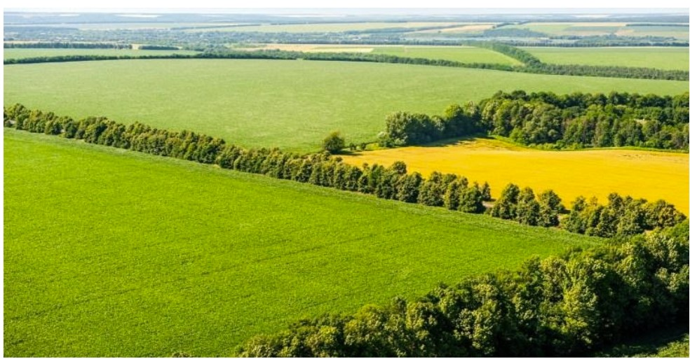

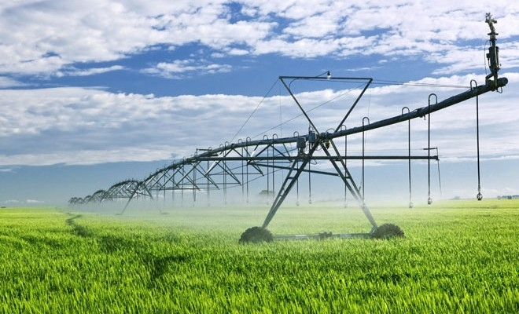
Subvenții în avans – îmbunătățiri funciare
(HG nr. 985/2020)
(Cererile se depun în cadrul apelurilor anunțate de către ANÎF)
Dezvoltăm agricultura și zonele rurale!
www.aipa.gov.md

Slide 46
Solicitanți de subvenții pentru îmbunătățiri funciare
APL
Persoane fizice
Persoane juridice
Subvenția în avans =80% din valoarea proiectului eligibil
Contribuția solicitantului = cel puțin 20%
Măsura 1: Prevenirea şi combaterea eroziunii solului
Măsura 2: Ameliorarea chimică a solurilor
Măsura 3: Conservarea şi sporirea fertilităţii solurilor
Mărimea subvenției nu va depăși 800 mii. lei
Dezvoltăm agricultura și zonele rurale!

Slide 47

Condiții generale de eligibilitate
solicitantul este persoană juridică/fizică sau unitate administrativ-teritorială de nivelul întâi;
deţine legal teren în proprietate, posesie sau folosinţă pe perioada de implementare a proiectului şi 3 ani după realizarea investiţiei;
proiectul de execuţie este avizat pozitiv de o instituţie de cercetări de profil și are un deviz de cheltuieli;
mărimea subvenției acordate unui beneficiar în cadrul prezentei măsuri nu va depăși valoarea de 800 000 de lei;
perioada de implementare a proiectului - 24 de luni
proiectul se implementează într-o unitate administrativ-teritorială de nivelul întâi;
activitatea planificată a fost supusă procedurii de evaluare a impactului asupra mediului în condiţiile Legii nr.86/2014 privind evaluarea impactului asupra mediului;

Slide 48

Etapele de finanțare a subvenției în avans:
I Tranșă - 70 % din valoarea subvenției
este oferită beneficiarului în baza cererii de debursare, după semnarea contractului de acordare a subvenției în avans
II Tranșă – 30 % din valoarea subvenției
în baza cererii de debursare prezentarea actelor confirmative
Dezvoltăm agricultura și zonele rurale!

Slide 49
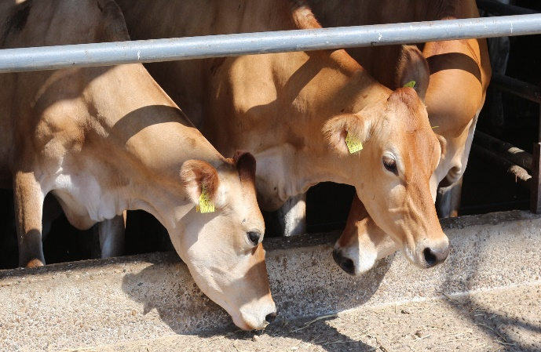
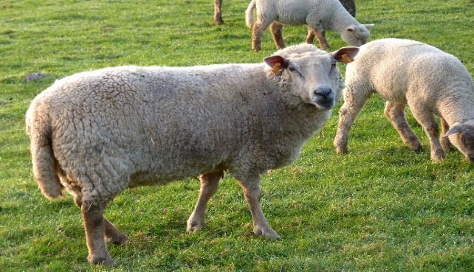
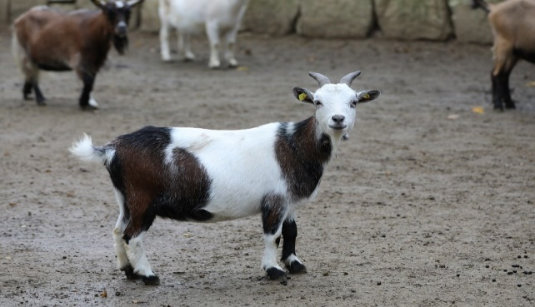
PLĂȚI
directe în sectorul zootehnic
(HG 492/2023)
(Cererile se depun în cadrul apelului MAIA)

Slide 50

CRITERIILE
GENERALE DE ELIGIBILITATE
Deţine şi exploatează animale din speciile: (plăți directe per cap de animal - bovine, ovine, caprine, cabaline), (plăți directe per kg de produs - bovine, ovine, caprine, porcine, păsări (galinacee), iepuri, pești);
Exploataţia agricolă este autorizată sanitar-veterinar, conform prevederilor Legii nr.221/2007 privind activitatea sanitar-veterinară;
Nu au restanțe la bugetul public național;
Dispun de apartenență la una dintre asociațiile producătorilor agricoli cu profil ramural pe specie de animale;;
Sunt deținători legali ai bunurilor imobile;
Nu sunt incluși în Lista de interdicție şi nu sânt în proces de insolvabilitate sau lichidare.
Animalele sunt asigurate în condițiile Legii nr. 183/2020 privind asigurarea subvenţionată în agricultură;
Animalele deținute aparțin raselor incluse în Nomenclatorul raselor, tipurilor și crossurilor de animale, omologate (raionate) în Republica Moldova, inclusiv metiși cu aceste rase;
Animalele sunt înregistrate în Registrul de stat al animalelor, conform prevederilor Legii nr.231/2006 privind identificarea și înregistrarea animalelor;

Slide 51
Plăți directe per cap de animal
Măsura 1: plăți directe per cap de animal (bovine):
a) submăsura 1.1: junci peste 3 luni – 3 000 de lei;
b) submăsura 1.2: junci peste 12 luni – 5 000 de lei;
Măsura 2: plăți directe per cap de animal (ovine):
submăsura 2.1: oi din rase specializate pentru producția de lapte
și mixte – 700 de lei;
b) submăsura 2.2: oi din rase specializate pentru producția
de carne – 700 de lei;
c) submăsura 2.3: mioare peste 3 luni – 400 de lei;
Măsura 3: plăți directe per cap de animal (caprine):
a) submăsura 3.1: capre – 700 de lei;
b) submăsura 3.2: căprițe peste 3 luni – 400 de lei;
Măsura 4 : plăți directe per cap de animal (cabaline):
a) submăsura 4.1: iepe/armăsari – 5 000 de lei;
b) submăsura 4.1: mânze – 2 000 de lei

Slide 52
Plăți directe per kg de produs
Măsura 1: plăți directe per kilogram de lapte:
a) submăsura 1.1: lapte de vacă – 3 lei;
b) submăsura 1.2: lapte de oaie – 5 lei;
c) submăsura 1.3: lapte de capră – 5 lei;
Măsura 2: plăți directe per kilogram de masă vie;
a) submăsura 2.1: carne de bovine – 10 lei;
b) submăsura 2.2: carne de porcine – 4 lei;
c) submăsura 2.3: carne de păsări – 3 lei;
d) submăsura 2.4: carne de ovine – 4 lei;
e) submăsura 2.5: carne de iepuri – 7 lei;
Măsura 4: plăți directe per kilogram de material piscicol reproductiv:
a) submăsura 4.1: larve de 3 zile (1 mil.) – 3000 lei;
b) submăsura 4.2: alevine (1 mil.) – 7000 lei;
c) submăsura 4.3: puiet de o vară – 20 lei;
d) submăsura 4.4: puiet de un an – 25 lei.

Slide 53

Subvenționarea în avans (HG nr. 277/2022)
Măsuri de sprijin
Măsura 1 – Funcționarea grupurilor de acțiune locală
Măsura 2 – Implementarea Strategiei de Dezvoltare Locală
Dezvoltăm agricultura și zonele rurale!
www.aipa.gov.md

Slide 54
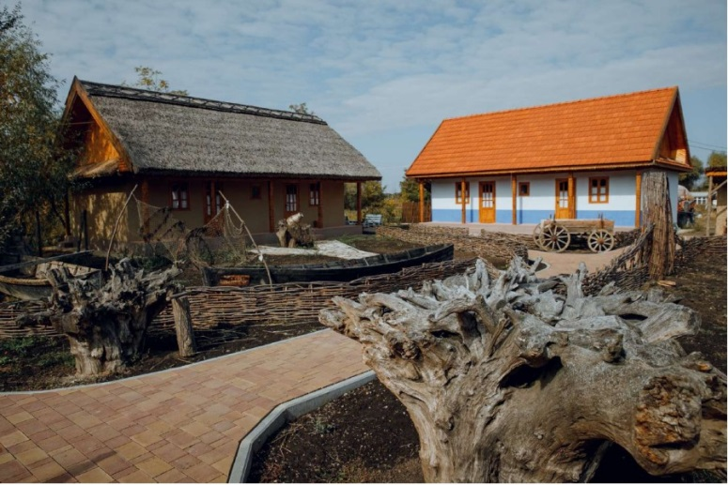
Solicitanții:
1) Grupul de Acțiune Locală, înregistrat conform legislației, care depune o cerere de solicitare a subvenției din FNDAMR la MAIA;
2) Persoana juridică sau fizică care desfășoară activitate în teritoriul GAL-ului sau într-o UAT de nivelul I, inclusiv în orașele cu o populație de până la 10.000 de locuitori din componența GAL-ului, care depune o cerere de solicitare a subvenției, conform măsurilor de sprijin corespunzătoare în cadrul GAL-ului.
Beneficiarii:
1) GAL-ul selectat și aprobat de MAIA pentru a fi finanțat de către Agenția de Intervenție și Plăți pentru Agricultură;
2) Solicitantul subvenției, a cărui cerere a fost selectată de GAL și aprobată spre finanțare de către Agenție;
www.aipa.gov.md
Dezvoltăm agricultura și zonele rurale!

Slide 55
Distribuirea mijloacelor financiare pentru implementarea Programului LEADER
20% finanțare GAL
80% proiecte investiționale ale Strategiei de Dezvoltare Lolală
5% din FNDAMR
Dezvoltăm agricultura și zonele rurale!
www.aipa.gov.md

Slide 56
Măsura 1 – Funcționarea GAL
salariile angajaților, contribuțiile de asigurări sociale;
birotică, consumabile de birou;
cheltuieli de deplasare;
cheltuieli legate de participarea la expoziții/târguri/evenimente agricole și
nonagricole.
servicii în domeniul: IT, auditor, consultanță juridică, instruire, servicii de curățenie, transport;
închirierea oficiului GAL, inclusiv reparații curente sau capitale și întreținerea altor spații pentru desfășurarea evenimentelor/instruirilor;
dotarea biroului: mobilă pentru oficiu, calculatoare și accesorii, imprimante, scanere, aparate de telefon, aparat de aer condiționat, convector;
servicii comunale;
serviciile de promovare;
serviciile poștale, de telefonie și internet;
Costurile eligibile
Dezvoltăm agricultura și zonele rurale!
www.aipa.gov.md

Slide 57
Acordarea mijloacelor financiare în cadrul
Măsurii 1:
Tranșa I- 50% din valoarea mijloacelor financiare aprobate pentru măsura 1
Tranșa II- 30% din valoarea mijloacelor financiare aprobate pentru măsura 1, în baza cererii de debursare
Tranșa III- 20% din valoarea mijloacelor financiare aprobate pentru măsura 1, în baza cererii de debursare
Dezvoltăm agricultura și zonele rurale!
www.aipa.gov.md

Slide 58

Măsura 2
Implementarea Strategiei de Dezvoltare Locală
Promovarea zonei acoperite de strategiile de dezvoltare locală, inclusiv a produselor sau serviciilor locale;
Dezvoltarea antreprenoriatului în teritoriul GAL-ului;
Susținerea cooperării dintre entitățile care desfășoară activitate economică în zona rurală acoperită de strategiile de dezvoltare locală;
Construirea sau reconstruirea drumurilor care să permită conectarea la rețeaua de drumuri publice a unităților de utilități publice în care sunt furnizate servicii sociale, sanitare sau educaționale pentru populația locală;
Consolidarea capitalului social, inclusiv prin sporirea cunoștințelor comunității locale în domeniul protecției mediului și schimbărilor climatice, inclusiv prin utilizarea de soluții inovatoare.
Domeniile de acțiuni
Dezvoltăm agricultura și zonele rurale!
www.aipa.gov.md

Slide 59

Selectarea și aprobarea
cererilor de finanțare
Lansarea și desfășurarea apelului local în cadrul GAL-ului.
(plasarea materialelor informative, desfășurarea campaniei de informare și recepționarea dosarelor)
Evaluarea dosarelor, selectarea beneficiarilor de subvenții și pregătirea raportului privind apelul local.
(desfășurarea ședințelor comitetelor de selecție și a Adunărilor Generale, calcularea valorii subvenției. Pregătirea raportului și a documentelor privind desfășurarea apelului și selectarea beneficiarilor)
Transmiterea către Agenție a cererii de finanțare pentru proiectelor locale din cadrul GAL.
(cererea de finanțare pentru proiectele locale va fi însoțită de raportul privind organizarea și desfășurarea concursurilor de selectare a cererilor de finanțare a proiectelor în cadrul GAL-ului cu anexarea documentelor confirmative)
Aprobarea finală a cererilor de finanțare de către Agenție.
(Aprobarea finală se efectuează de către Agenție în baza fișei de examinare și aprobare finală)
Dezvoltăm agricultura și zonele rurale!

Slide 60
Termenul de implementare a proiectului investițional nu va depăși 12 luni
Subvenția în avans se acordă în următoarele proporții:
Mijloacele financiare acordate nu vor depăși următoarele sume:
De minimum 40 mii lei și de maximum 200 mii lei pentru un proiect investițional individual,
De minimum 100 mii lei și de maximum 300 mii lei pentru un proiect investițional implementat prin asociere a doi sau mai mulți parteneri
Dezvoltăm agricultura și zonele rurale!
www.aipa.gov.md

Slide 61
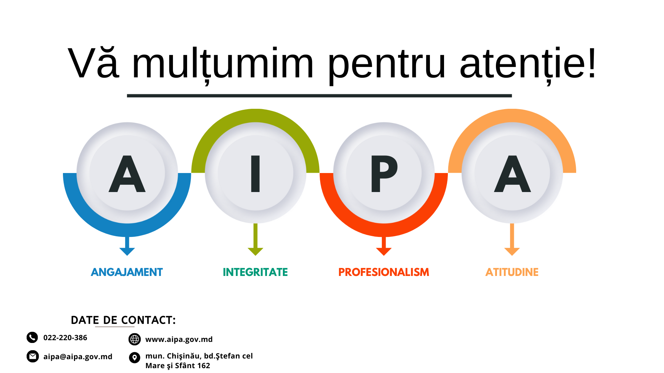
Dezvoltăm agricultura și zonele rurale!
www.aipa.gov.md

